Slide 1

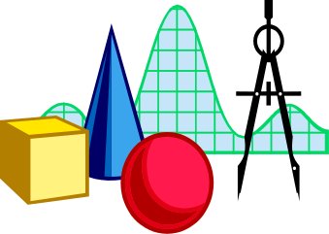
§6 三重积分

Slide 2
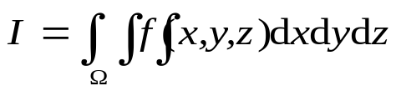
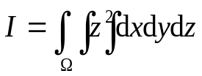
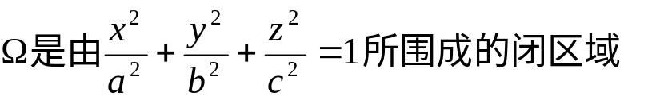
主 目 录（1–23）
计算三重积分
1
Ω =[a ,b ; c ,d ; e ,g]
2
Ω为曲顶柱体
3
Ω:平面 x=0, y= 0 , z= 0，x+2y+ z =1所围成的区域。
4
Ω:平面 y=0, z=0，3x+y=6, 3x+2y=12,和 x+y+z=6 所围成的区域。
5
6
7
8
9 计算三重积分的另一思路（对有的问题适用）
10 例，计算
11 柱面坐标 12 柱面坐标的坐标面

Slide 3
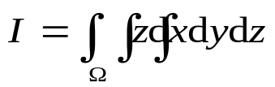
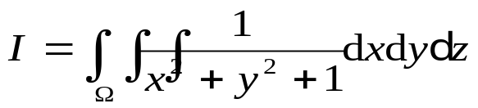

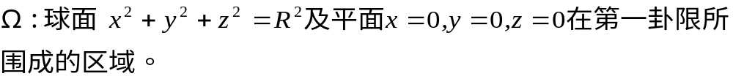
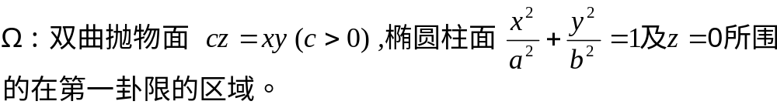
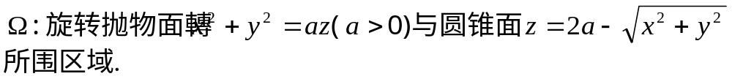
.
13 柱面坐标下的体积元素
14
计算
15
16
球面坐标 17 球面坐标的坐标面
18 球面坐标下的体积元素
19
20
21
22
23

Slide 4
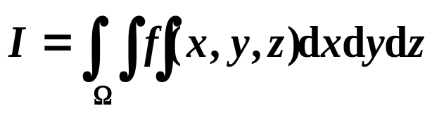
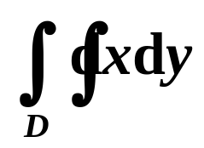
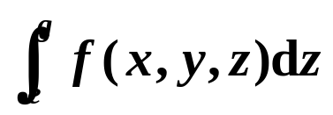
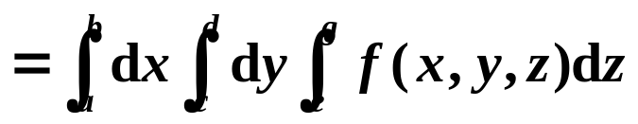
1. 计算三重积分
积分区域是长方体
z
z=g
Ω =[a ,b ; c ,d ; e ,g]
N
Ω
I =
z=e
M
同理，也有其它 积分顺序
.
0
c
d
y
.
a
D
P
b
x

Slide 5
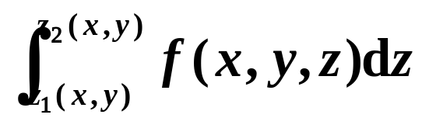
2.计算三重积分
积分区域是曲顶柱体
z
z₂(x,y)
N
Ω为图示曲顶柱体
Ω
I =
z₁(x,y)
M
0
y
.
.
D
P
x

Slide 6
.
2.计算三重积分
积分区域是曲顶柱体
z
z₂(x,y)
Ω为图示曲顶柱体
I =
z₁(x,y)
这就化为一个定积分和
一个二重积分的运算
0
y
D
x

Slide 7
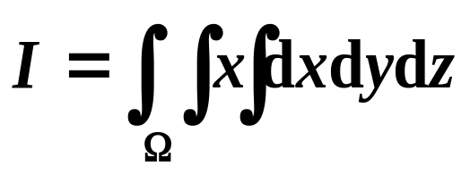





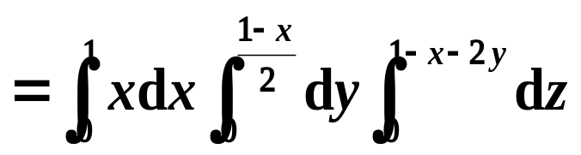
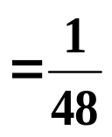
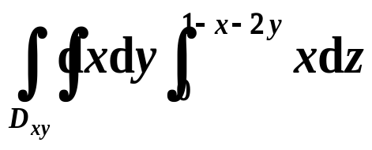
3.计算三重积分
Ω：平面 x= 0, y = 0 , z = 0，x+2y+ z =1 所围成的区域
先画图
z
1
.
z = 0
.
.
D_{xy}:
x = 0, y = 0, x+2y =1 围成
y
x + 2y + z =1
x =0
y = 0
D_{xy}
0
D_{xy}
y
0
z =0
1
x
1
x
I =

Slide 8
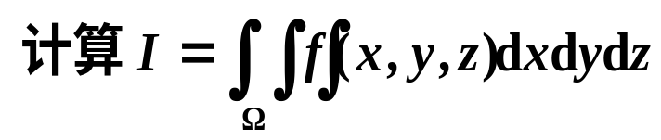

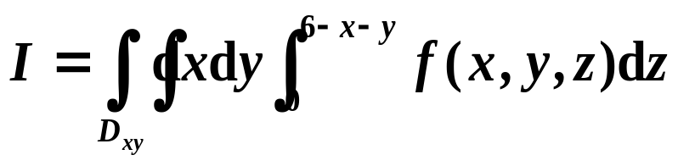
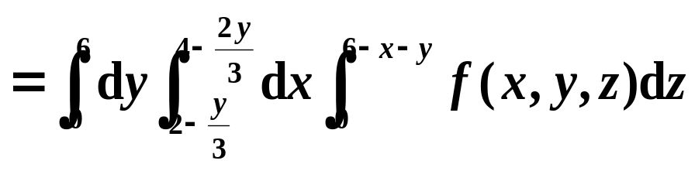
4.
Ω：平面y=0 , z=0，3x+y =6,
3x+2y =12 和 x+y+z = 6所围成的区域
不画立体图做三重积分
y
1 找出上顶、下底及投影区域
2 画出投影区域图
6
.
.
z = 0
D_{xy}:
y = 0, 3x+y = 6, 3x+2y =12 围成
D_{xy}
0
2
4
x

Slide 9
.
Ω：平面y=0 , z=0，3x+y =6,
3x+2y =12 和 x+y+z = 6所围成的区域
4.
z
6
x+y+z=6
3x+y=6
0
6
y
2
x
6

Slide 10
.
Ω：平面y=0 , z=0，3x+y =6,
3x+2y =12 和 x+y+z = 6所围成的区域
4.
z
6
x+y+z=6
3x+y=6
0
6
y
2
x
6

Slide 11
.
Ω：平面y=0 , z=0，3x+y =6,
3x+2y =12 和 x+y+z = 6所围成的区域
4.
z
6
x+y+z=6
3x+y=6
3x+2y=12
0
6
y
2
4
x
6

Slide 12
.
Ω：平面y=0 , z=0，3x+y =6,
3x+2y =12 和 x+y+z = 6所围成的区域
4.
z
6
x+y+z=6
3x+y=6
3x+2y=12
0
6
y
2
4
x
6

Slide 13
.
Ω：平面y=0 , z=0，3x+y =6,
3x+2y =12 和 x+y+z = 6所围成的区域
4.
z
6
x+y+z=6
y = 0
0
6
y
2
z = 0
4
x
6

Slide 14
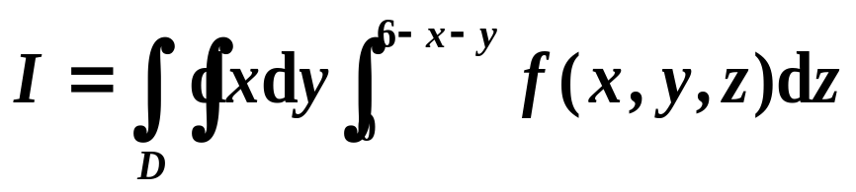
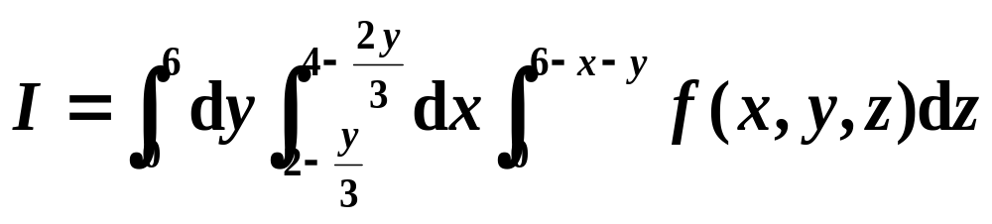
.
Ω：平面y=0 , z=0，3x+y =6,
3x+2y =12 和 x+y+z = 6所围成的区域
4.
z
6
y
6
.
.
D
0
2
4
x
0
6
y
2
D
4
x
6

Slide 15

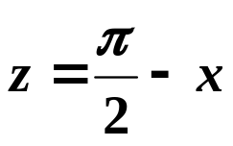

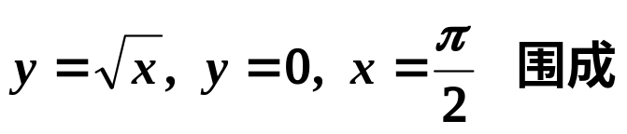
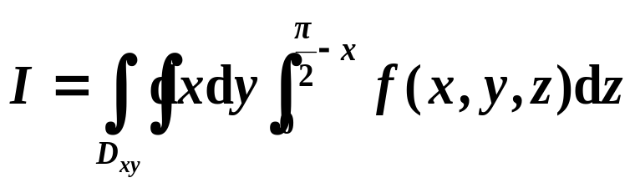

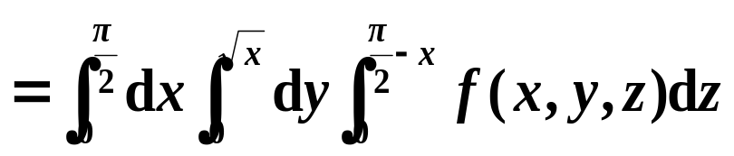
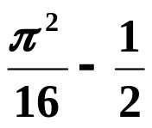
5.
不画立体图做三重积分
1 找出上顶、下底及投影区域
2 画出投影区域图
。
。
y
。
z = 0
？
D_{xy}:
D_{xy}
0
x
试计算：
当 f (x,y,z)= ycos(z+ x), I = ?
I =

Slide 16
.
5.
z
y²=x
o
y
x

Slide 17
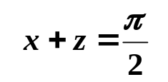
.
5.
z
y²=x
o
y
x

Slide 18
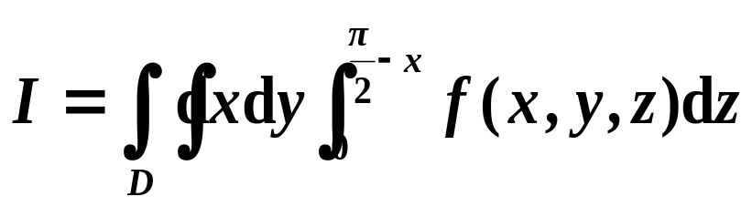
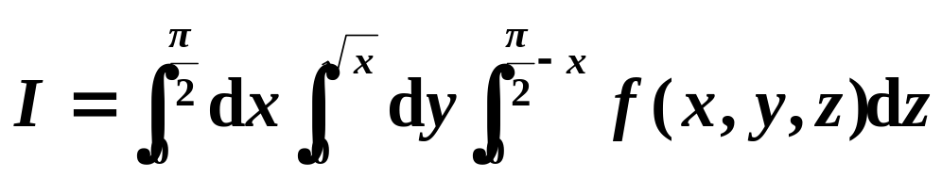
.
5.
z
。
。
y
y²=x
Ω
D
0
y=0
x
o
y
z = 0
x

Slide 19


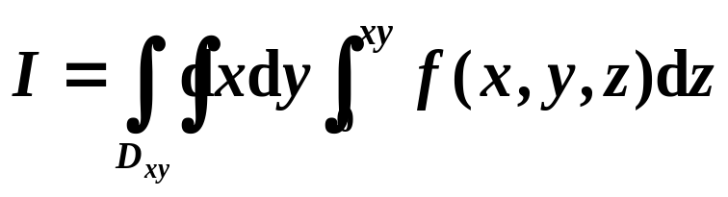
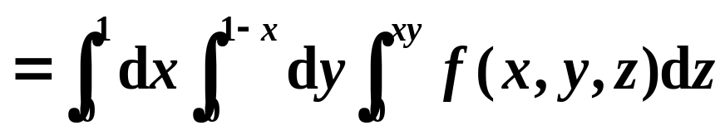
6.
双曲抛物面
。
。
y
z =0
1
D_{xy}:
D_{xy}
0
1
x

Slide 20
.
6.
x+ y=1
z
z=xy
y
1
o
1
x
Notes:
马鞍面的画法：
当x=y , z= ,是抛物线；
z=正数：双曲线；
z=负数：另一方向双曲线；
x+y=正数或负数：开口向下的抛物线。

Slide 21
.
6.
x+ y=1
z
z=xy
y
1
o
z =0
1
x
Notes:
马鞍面的画法：
当x=y , z= ,是抛物线；
z=正数：双曲线；
z=负数：另一方向双曲线；
x+y=正数或负数：开口向下的抛物线。

Slide 22
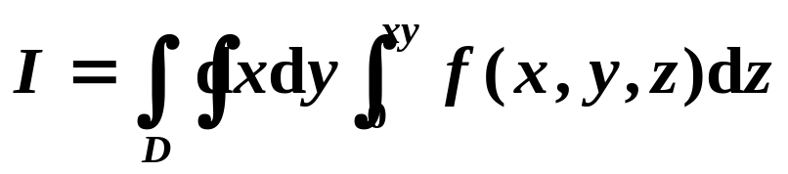
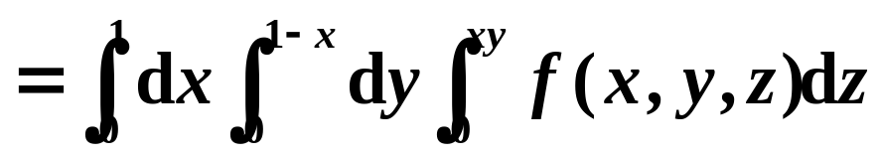
.
6.
。
。
x+ y=1
z
z=xy
y
1
o
z =0
Ω
1
x
Notes:
马鞍面的画法：
当x=y , z= ,是抛物线；
z=正数：双曲线；
z=负数：另一方向双曲线；
x+y=正数或负数：开口向下的抛物线。

Slide 23


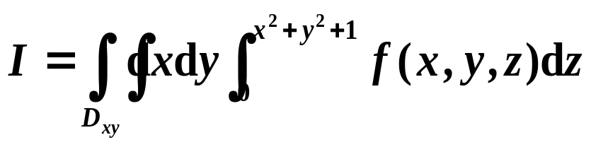
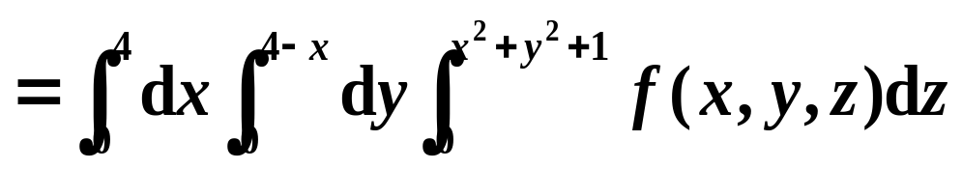
7.
。
z = 0
。
y
4
D_{xy}:
D_{xy}
0
4
x

Slide 24

.
7.
z
x = 0
y
x+ y = 4
1
o
4
x

Slide 25
.
7.
z
取第一卦限部分
y
x+ y = 4
1
1
o
4
x

Slide 26
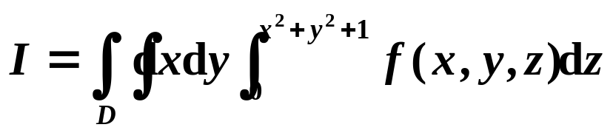

.
7.
z
.
.
Ω
y
y = 0
x+ y = 4
1
D
o
4
x

Slide 27
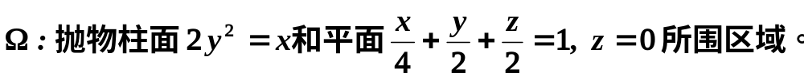
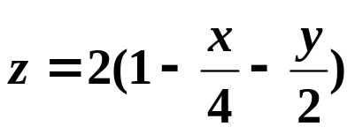

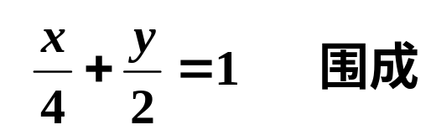
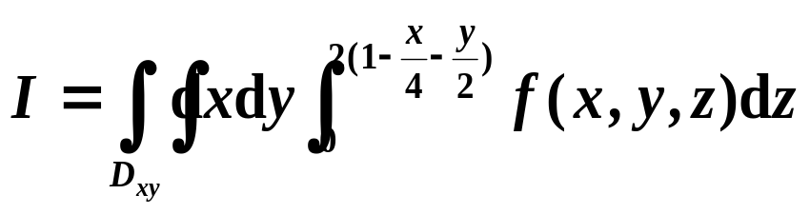
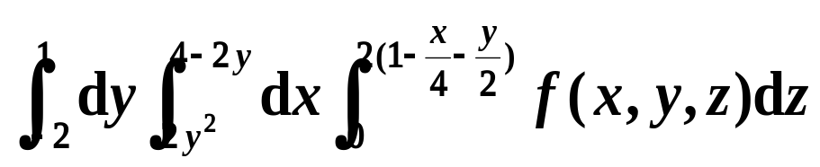
8.
z = 0
。
。
y
D_{xy}:
2
1
0
4
x
D_{xy}
-2
=

Slide 28
.
8.
z
0
x
y

Slide 29
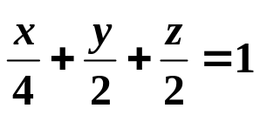

.
8.
z
0
x
4
2
y

Slide 30
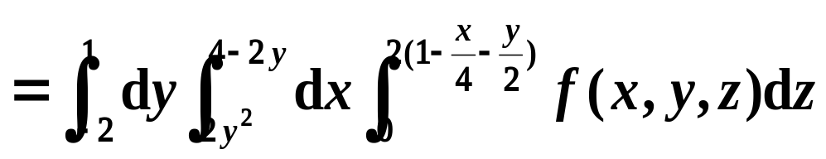
.
8.
.
z
.
Ω
D_{xy}
z =0
0
x
4
y

Slide 31
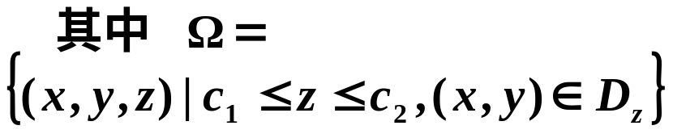
9. 计算三重积分的另一思路（对有的问题适用）
z
c₂
Ω
先做二重积分，后做定积分
z
D_{z}
c₁
0
y
x

Slide 32
.
9. 计算三重积分的另一思路（对有的问题适用）
z
c₂
Ω
z
D_{z}
先做二重积分，后做定积分
c₁
0
y
x

Slide 33
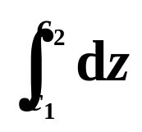
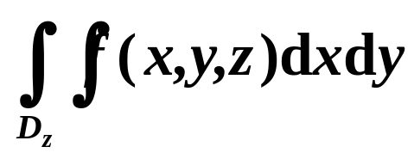
.
9. 计算三重积分的另一思路（对有的问题适用）
z
c₂
z
D_{z}
Ω
先做二重积分，后做定积分
I =
c₁
0
y
x

Slide 34
.
9. 计算三重积分的另一思路（对有的问题适用）
z
c₂
Ω
先做二重积分，后做定积分
I =
c₁
0
y
x

Slide 35
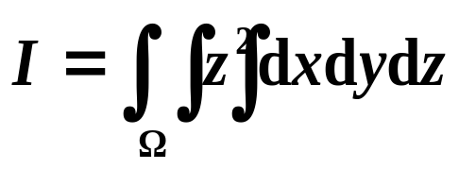
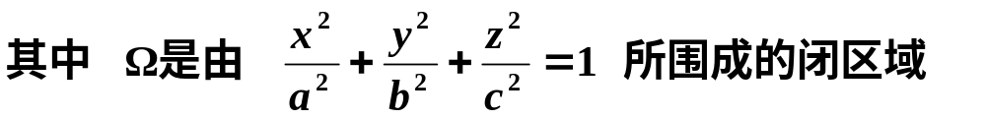

10. 例 计算
z
c
Ω
0
D₀
b
y
a
x

Slide 36





.
10. 例 计算
z
c
z
D_{z}
Ω
=
0
D₀
b
y
.
a
.
x
.
.

Slide 37


11. 柱面坐标
(x, y, z)
→
(r, θ, z)
z
z = z
z
M(r,θ, z)
z
.
y
.
0
θ
y
r
x
N
x

Slide 38
12. 柱面坐标的坐标面
z
z
动点M(r, θ, z)
z
r
r =常数：
柱面S
M
Π
z =常数：
平面Π
S
0
y
x

Slide 39
.
12. 柱面坐标的坐标面
z
动点M(r, θ, z)
Π
z
r
r =常数：
柱面S
M
z =常数：
平面Π
θ =常数:
半平面P
S
P
0
θ
y
x

Slide 40
13. 柱面坐标下的体积元素
z
元素区域由六个坐标面围成：
半平面θ及θ+dθ ;
半径为r及 r+dr的圆柱面；
平面 z及 z+dz；
平面z
z
0
θ
dθ
y
r
rdθ
x
dr

Slide 41
.
13. 柱面坐标下的体积元素
z
元素区域由六个坐标面围成：
半平面θ及θ+dθ ;
半径为r及 r+dr的园柱面；
平面 z及 z+dz；
平面z+dz
dz
z
0
θ
dθ
y
r
rdθ
x
dr
底面积 ：r drdθ

Slide 42





.
13. 柱面坐标下的体积元素
z
元素区域由六个坐标面围成：
半平面θ及θ+dθ ;
半径为r及 r+dr的园柱面；
平面 z及 z+dz；
dV
dz
dV =
z
0
θ
dθ
y
r
rdθ
.
x
dr
底面积 ：r drdθ

Slide 43








14. 计算
z = 0
z
D_{xy}:
用哪种坐标？
柱面坐标
.
D_{xy}
0
.
I =
1
y
1
x

Slide 44








15.
用哪种坐标？
柱面坐标
锥面化为:
r = z
z
z = 1
D_{xy}:
1
D_{xy}
0
1
y
.
x
.
.
.

Slide 45






16. 球面坐标
z
z
M(r,θ,ϕ)
.
.
.
r
ϕ
y
0
θ
y
x
N
x

Slide 46
17. 球面坐标的坐标面
z
动点M(r,θ,ϕ)
r =常数:
球面S
ϕ =常数:
M
ϕ
S
r
0
x
y

Slide 47
.
17. 球面坐标的坐标面
z
动点M(r,θ,ϕ)
C
r =常数:
球面S
ϕ =常数:
锥面C
M
θ =常数:
半平面P
ϕ
S
ϕ
P
0
θ
x
y

Slide 48
18. 球面坐标下的体积元素
z
元素区域由六个坐标面围成：
球面r+d r
圆锥面ϕ
半平面θ 及θ+dθ ；
半径为r及r+dr的球面；
圆锥面ϕ及ϕ+dϕ
dr
rsinϕ
rsinϕdθ
rdϕ
球面r
r
圆锥面ϕ+dϕ
ϕ
dϕ
0
θ
dθ
y
x

Slide 49

.
18. 球面坐标下的体积元素
z
元素区域由六个坐标面围成：
半平面θ 及θ+dθ ；
半径为r及r+dr的球面；
圆锥面ϕ及ϕ+dϕ
dr
rsinϕdθ
dV
dV =
r ²
sinϕ drdθdϕ
rdϕ
r
ϕ
dϕ
0
θ
dθ
y
rcos ϕ)
r ²
sinϕ drdθdϕ
x

Slide 50


19.
z
任取球体内一点
对r: 从0→R积分,得半径
r
0
R
y
x

Slide 51

.
19.
z
任取球体内一点
M
对r: 从0→R积分,得半径
对θ: 从0→ 积分，
r
0
θ
R
y
x

Slide 52
.
19.
z
任取球体内一点
对r: 从0→R积分,得半径
对θ: 从0→ 积分，
得锥面
对ϕ : 从0→ 积分，扫遍球体
ϕ
0
θ
R
y
x

Slide 53







.
19.
z
当 f =1,
I=V
任取球体内一点
对r: 从0→R积分,得半径
对θ: 从0→ 积分，
得锥面
对ϕ : 从0→ 积分，扫遍球体
ϕ
0
0
R
y
x
.

Slide 54







.
19.
球系下确定积分限练习
1 Ω为全球体
2 Ω为空心球体
3 Ω为上半球体
4 Ω为右半球体
5 Ω为球体的第一、二卦限部分
.
.
.
.
.

Slide 55





20.
z
化为球系下的方程
r=2a cosϕ
M
a
r
ϕ
.
.
0
θ
y
x

Slide 56






21.
用哪种坐标？
直角坐标
z = 0
。
。
y
D_{xy}:
。
b
D_{xy}
0
a
x

Slide 57

.
21.
z
y
cz=xy
b
o
a
x
Notes:
马鞍面的画法：
当x=y , z= ,是抛物线；
z=正数：双曲线；
z=负数：另一方向双曲线；
x+y=正数或负数：开口向下的抛物线。

Slide 58
.
21.
z
y
cz=xy
b
o
z = 0
a
x
Notes:
马鞍面的画法：
当x=y , z= ,是抛物线；
z=正数：双曲线；
z=负数：另一方向双曲线；
x+y=正数或负数：开口向下的抛物线。

Slide 59


.
21.
z
y
cz=xy
Ω
b
o
a
x
.
Notes:
马鞍面的画法：
当x=y , z= ,是抛物线；
z=正数：双曲线；
z=负数：另一方向双曲线；
x+y=正数或负数：开口向下的抛物线。

Slide 60










22.
用哪种坐标？
柱面坐标
。
。
。
联立
y
D_{xy}:
0
a
x
D_{xy}

Slide 61

.
22.
z
柱面坐标
2a
联立
a
L
.
y
0
2a
x

Slide 62



.
22.
z
柱面坐标
2a
联立
a
L
.
D
y
0
.
.
.
x

Slide 63
23.
z
a
b
0
x
y

Slide 64
.
23.
问题：
1 用哪种坐标？
（球系）
z
2 要不要分块？
a
3 怎么分块？
b
Ω
0
把图形放大一些
把图形放大一些
x
y

Slide 65


.
23.
r =2a cosϕ
z
联立
r =b
a
交线 L处
b
.
交线 L
0
x
y

Slide 66



.
23.
z
z
.
a
.
b
.
.
0
.
x
y
.
.
x
y

Slide 67


.
23.
z
.
a
I = I₁+ I₂
.
b
Ω₂
0
I₂ =
x
y
.

